Slide 1
Clase de la semana del 06 de junio al 10 de julio (Continuación de la clase anterior)
No hay que hacer nada con este PPT porque se explicará en la clase.
En esa clase se usará el libro para completar algunas actividades.
Si no tienes el libro, las páginas a usar van adjuntas en un documento word en material académico

Slide 2
English Class
Second grade 2020

Slide 3
INSTRUCCIONES
1. SILENCIAR EL MICRÓFONO AL ENTRAR A LA CLASE.
2. SI EL INTERNET FALLA SE RECOMIENDA APAGAR LA CAMARA.
3. USAR EL CHAT PARA PREGUNTAR O LEVANTAR LA MANO.
4. PARA PARTICIPAR PRENDER EL MICRÓFONO (solo si el profesor/a se lo indica).
5. TENER EL LIBRO A MANO Y EL CUADERNO.
6. SER RESPETUOSO Y UTILIZAR UN LENGUAJE APROPIADO.

Slide 4
Dear all, here you have the objectives for today´s class
Identify the months of the year talk about birthdays

Slide 6
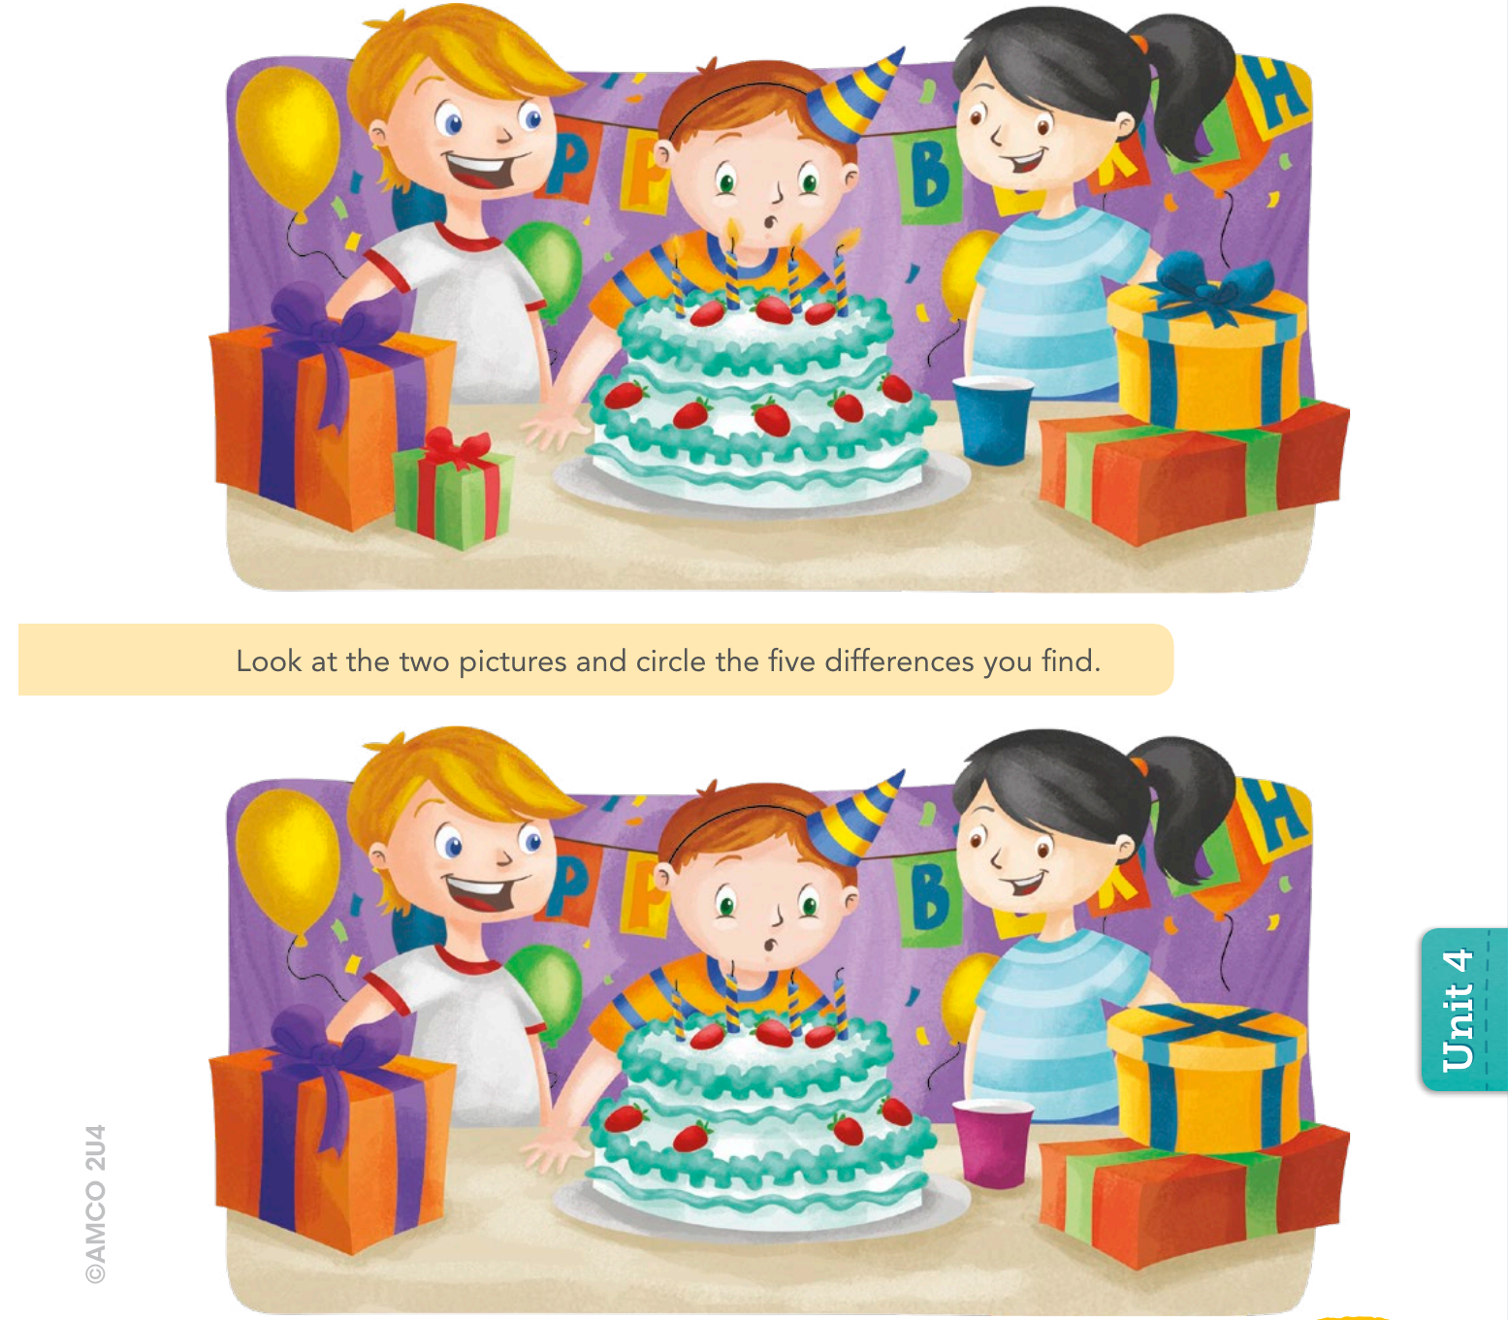
Page 138

Slide 7
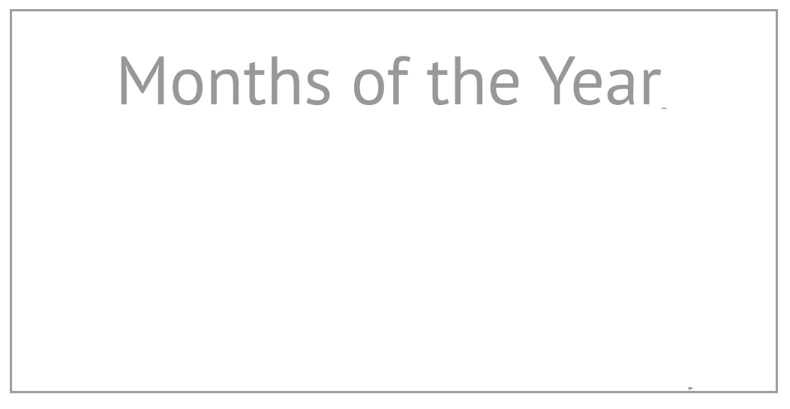
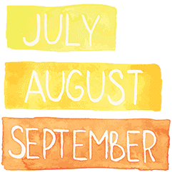
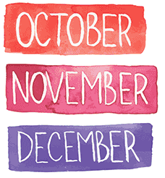

Slide 8
In your house you can practice this song
https://www.youtube.com/watch?v=Fe9bnYRzFvk

Slide 9
When is your birthday? How was the birthday party?

Slide 10
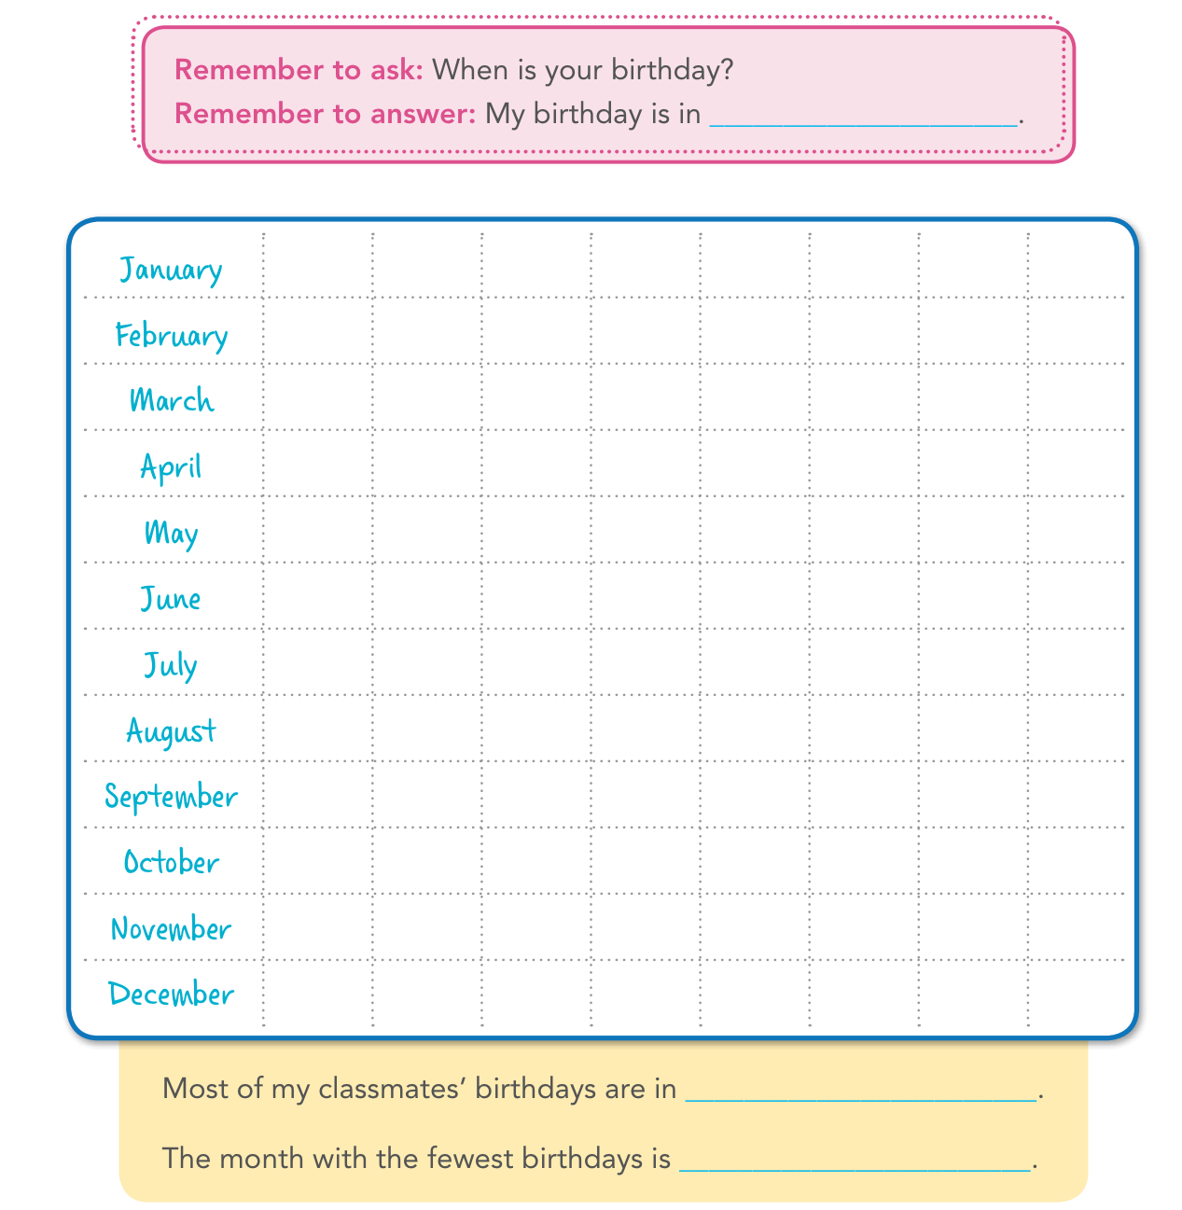
Share time! When is your birthday and let's make a survey. Open your microphone.

Slide 11
Page 163

Slide 12
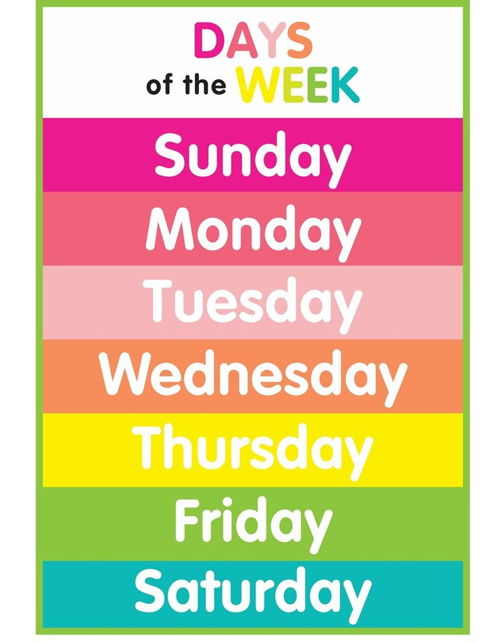
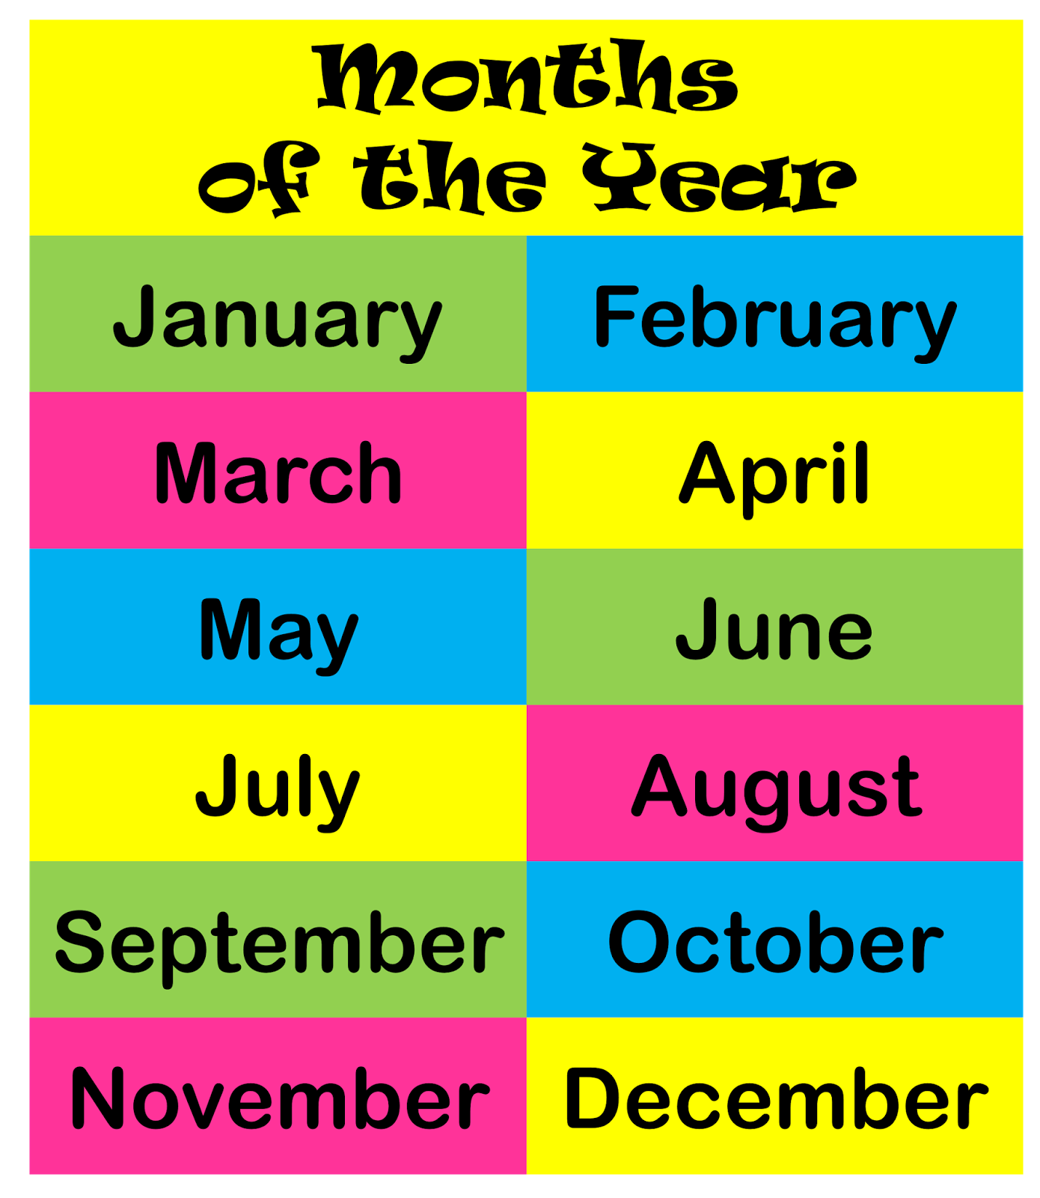

Slide 13
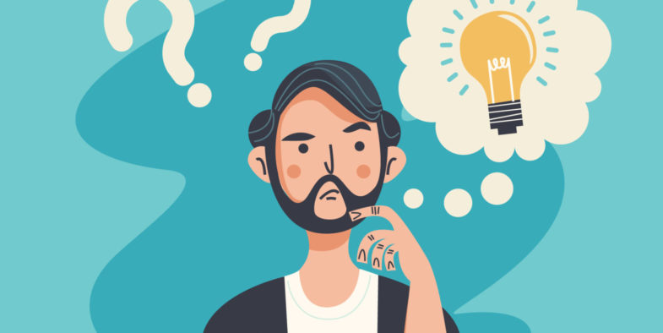
Why is important for you to celebrate birthdays?

Slide 15
Page 140

Slide 17
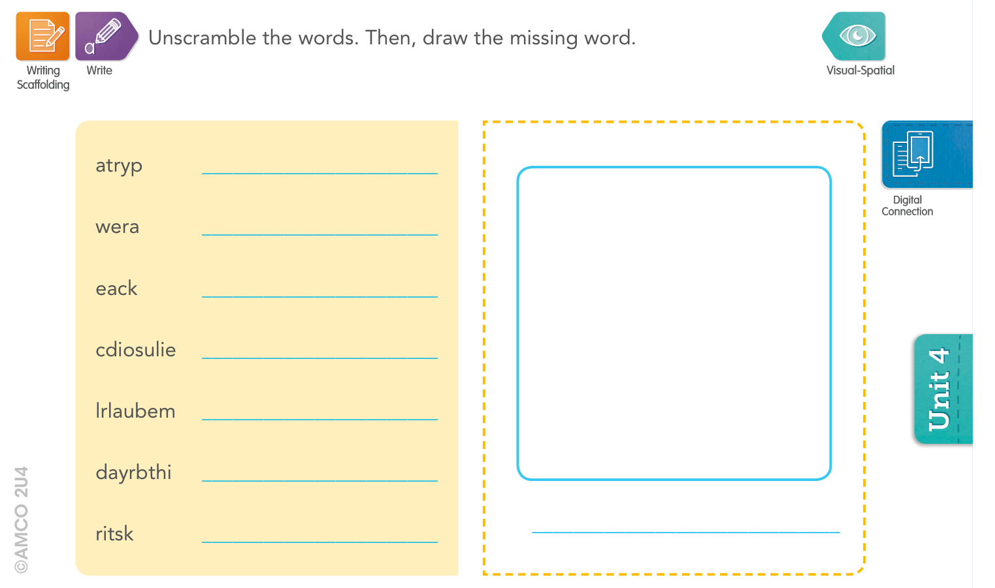
Page 140

Slide 18
Page 147

